Slide 1
Групповой конкурс «Новогодние чудеса»
Группа №7

Slide 2
Марченко Георгий

Slide 3
Огурцова Ира

Slide 4
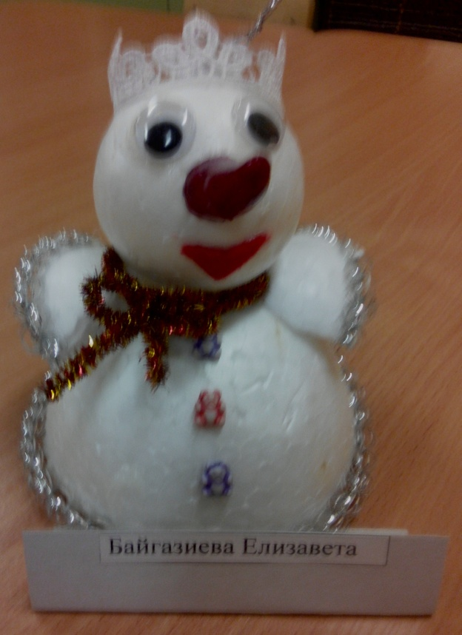
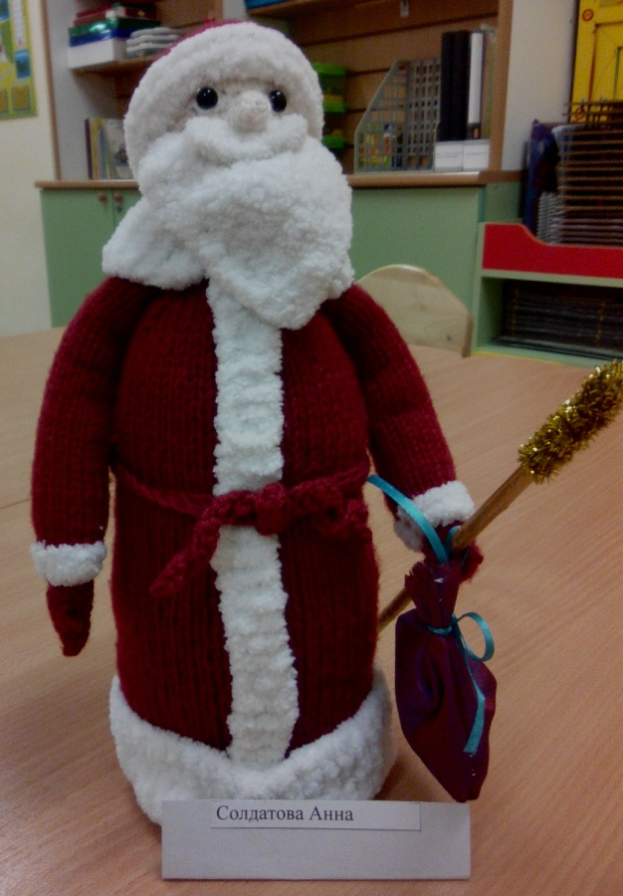
Байгазиева Елизавета
Солдатова Анна

Slide 5
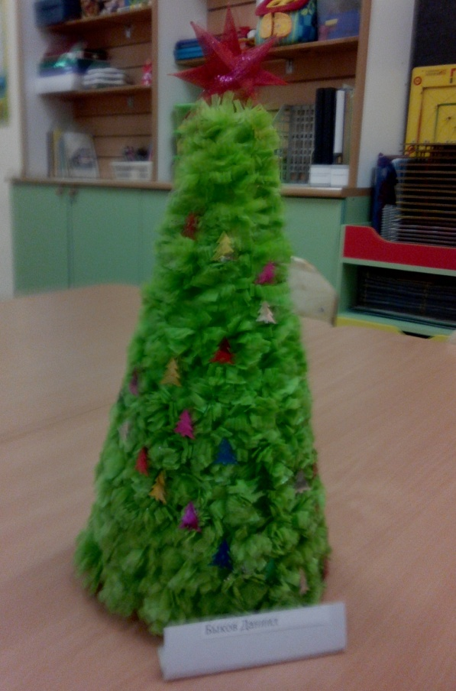
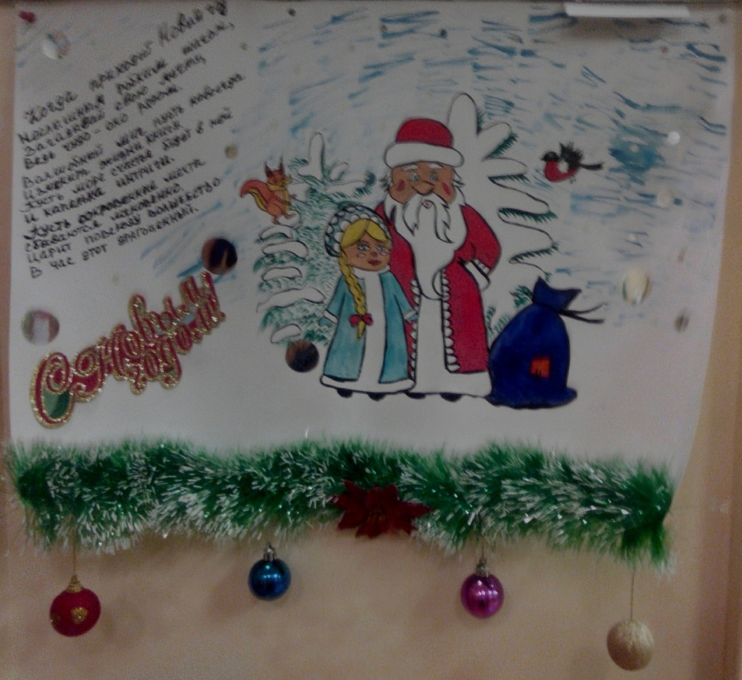
Быков Даня Коршунова Полина

Slide 6
Шабанова Даша

Slide 7
Выражаем огромную благодарность детям и родителям за участие в конкурсе!

